Slide 1
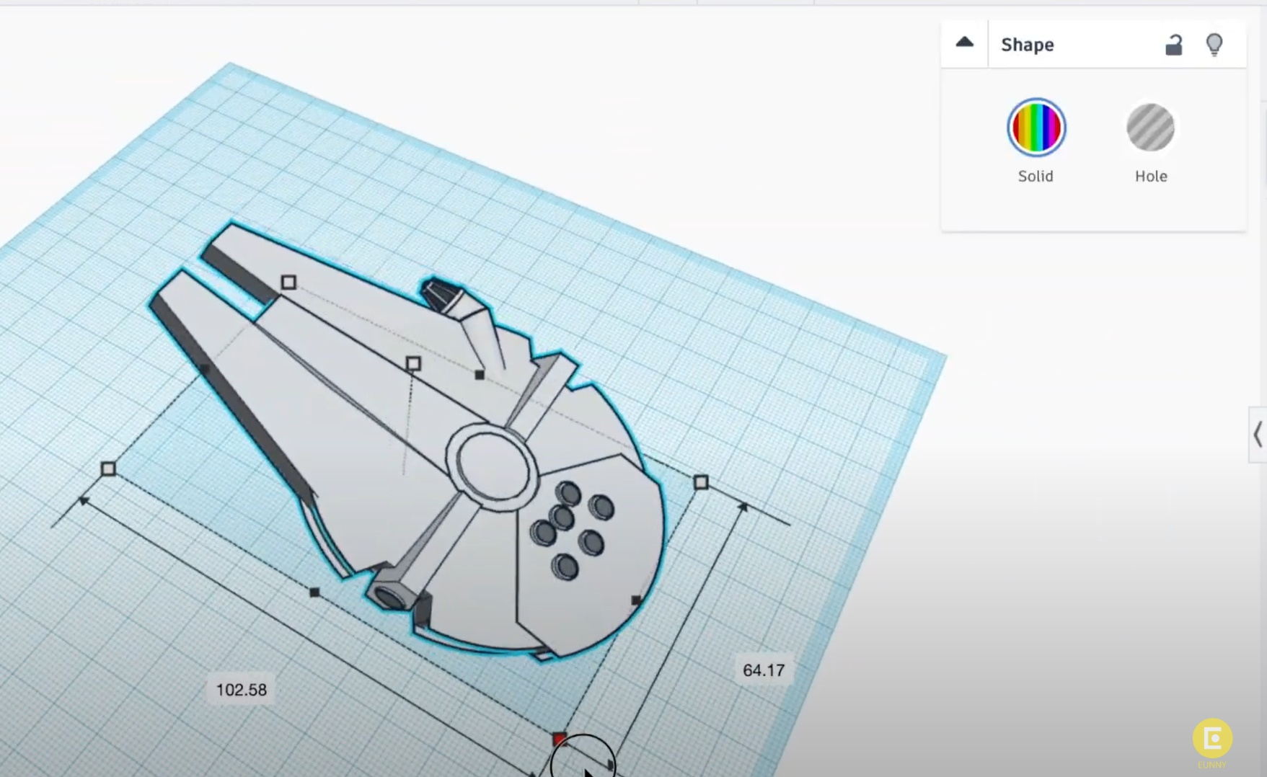
We succeed last time to create nice basic designs and today you will use more advanced tools to create more complex shapes.
نجحنا في المرة الأخيرة في إنشاء تصميمات أساسية لطيفة واليوم ستستخدم أدوات أكثر تقدمًا لإنشاء أشكال أكثر تعقيدًا.
Studio56.qa

Slide 2
3D Design
التصميم الثلاثي الابعاد
3D models are used for a variety of mediums including video games, movies, architecture, and engineering.
The 3D modeling process produces a digital object.
يتم استخدام النماذج ثلاثية الأبعاد لمجموعة متنوعة من الوسائط بما في ذلك ألعاب الفيديو والأفلام والهندسة المعمارية والهندسة.
تنتج عملية النمذجة ثلاثية الأبعاد مجسما رقميا.
Studio56.qa
Notes:
Explain the 3D design.

Slide 3
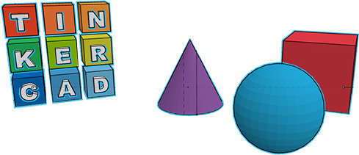
Getting started with Tinkercad
Creating holes and shape tool.
Combine objects.
Create more complex shapes.
عمل الثقوب و اداة التشكيل
جمع المجسمات.
عمل اشكال اكثر تعقيدا.
Studio56.qa
Notes:
Align tool

Slide 4
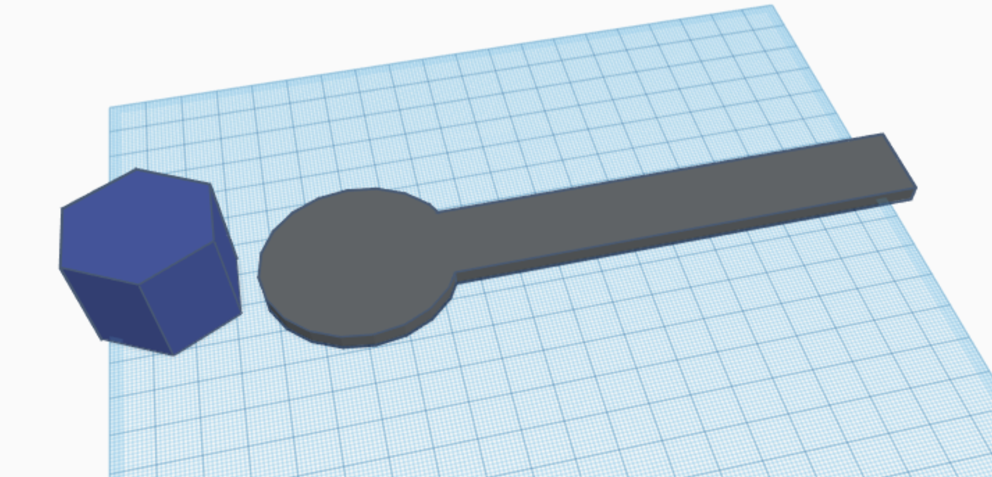
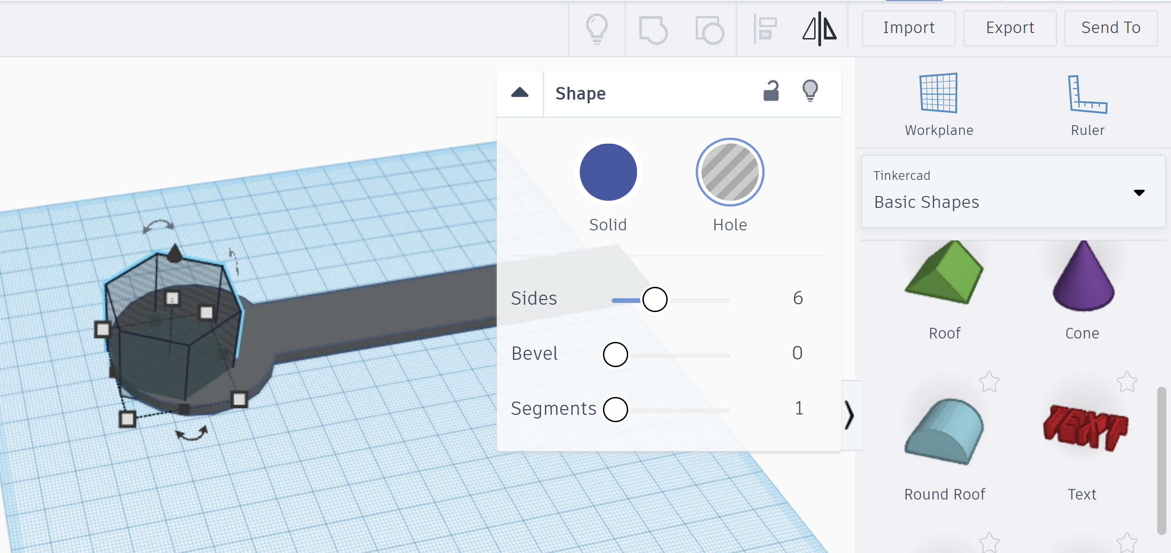
Making Holes
عمل الثقوب
Correctly place the hexagonal prism
ضع الشكل السداسي في المكان المناسب
Studio56.qa

Slide 5
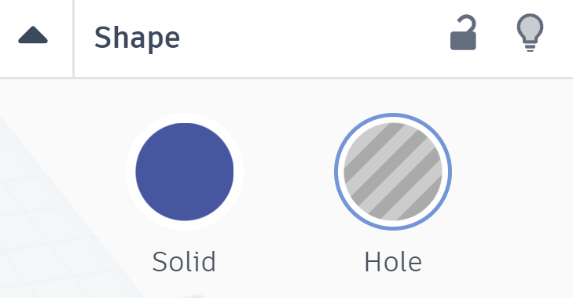
Shape tool
Before finishing the wrench, we take a quick look at the inspector window.
When an object selected the inspector allows you to either color it or make it a hole (to remove an area in the shape of object(.
The key to build more complex shapes is by combine solid and hole shapes together.
Studio56.qa

Slide 6
اداة الشكل
قبل إنهاء مفتاح الربط ، نلقي نظرة سريعة على نافذة اداة الشكل.
عند تحديد المجسم ، تسمح لك اداو المفتش إما بتلوينه أو جعله حفرة (لإزالة منطقة على شكل المجسم).
المفتاح لبناء أشكال أكثر تعقيدًا هو عن طريق الجمع بين الأشكال الصلبة والأشكال المحفورة معًا
Studio56.qa

Slide 7
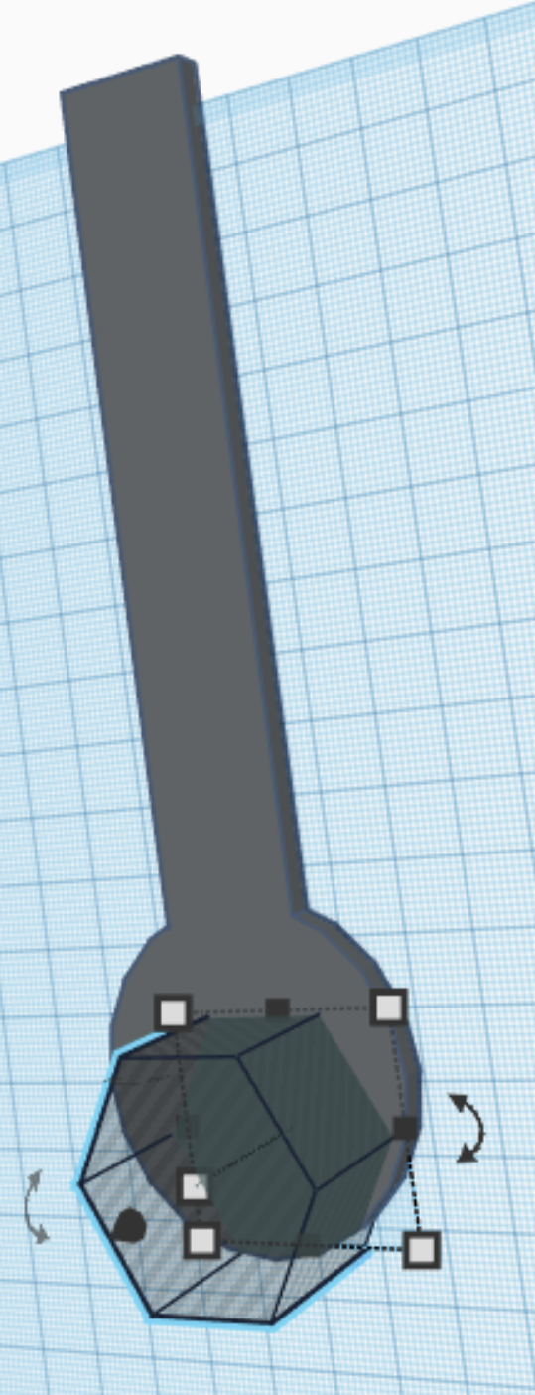
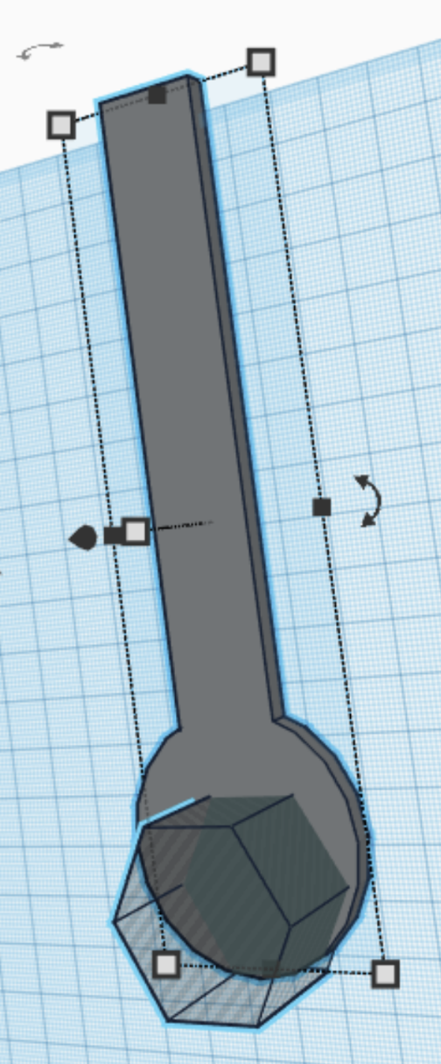
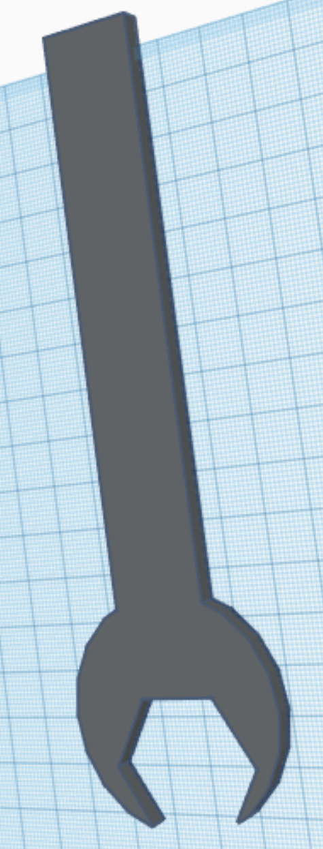
Inspector
Group button pressed and the wrench is fixed.
Hexagon prism is designated a hole.
Both wrench and hole selected via shift clicking.
Studio56.qa
Notes:
Demonstrate the align tool and design a space ship

